Slide 1
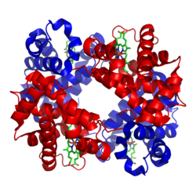
αιμοσφαιρινοπαθεισ
Καραλη βασιλικη
Ακαδημαικη υποτροφοσ
Αιματολογοσ
Δ΄ππκ

Slide 2
Aαποτελουν ετερογενη ομαδα κληρονομικων διαταραχων οι οποιεσ αφορουν τη συνθεση της αιμοσφαιρινησ και διακρινονται σε:
Ποσοτικές διαταραχέ της αιμοσφαιρίνης
Θαλασσαιμίες ή μεσογειακά σύνδρομα
μειωμενη παραγωγή μιας ή περισσότερων σφαιρινικων αλύσεων
α-θαλασσαιμίες
β-θαλασσαιμίες
Κληρονομική παραμονή της Hb
ποιοτικές διαταραχές της δομή
της αιμοσφαιρίνης
Αιμοσφαιρινοπάθειες
Παραγωγή παθολογικων σγαιρινικων αλυσεων
HbS είναι η πιο συχνή δομικά ανώμαλη αιμοσφαιρίνη
HbC
HbD σπανιότερα
HbE
HbO

Slide 3
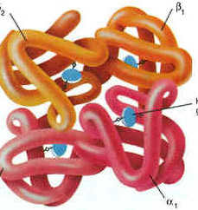
αιμοσφαιρινη
Η αιμοσφαιρίνη είναι πρωτεΐνη του αίματος η οποία προσδένει οξυγόνο.
Είναι σφαιρική και αποτελείται από τέσσερις πολυπεπτιδικές αλυσίδες ανά δύο όμοιες και τέσσερα μόρια αίμης, τα οποία είναι ενωμένα ανά ένα σε κάθε αλυσίδα.
Τετραμερές

Slide 5
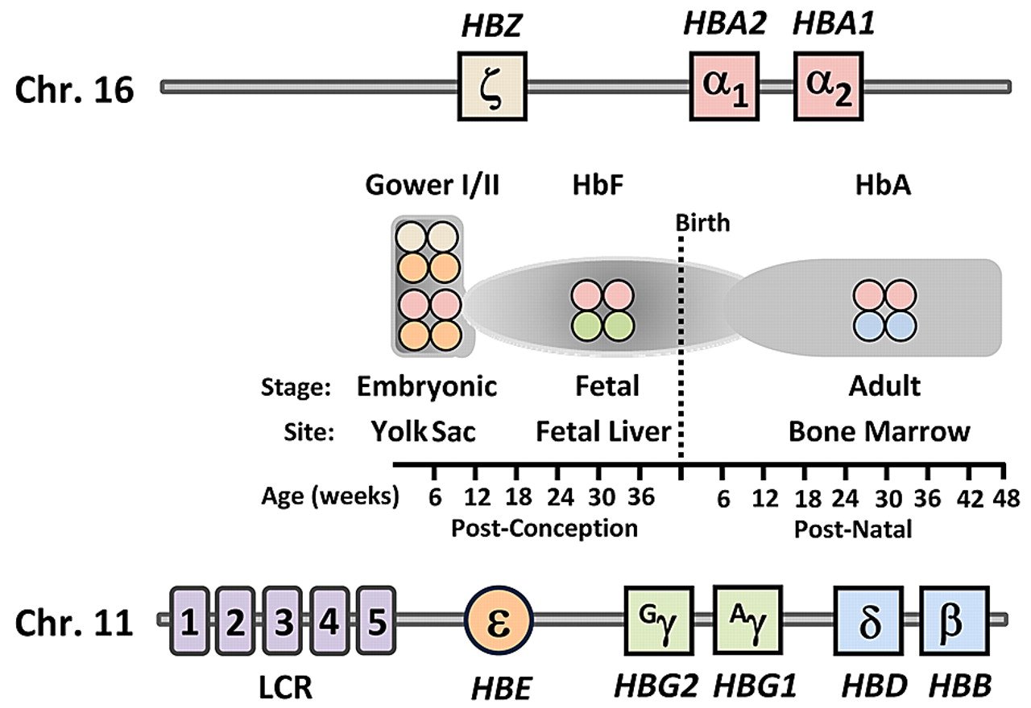
σφαιρινικα γονιδια του Ανθρωπου ειναι :
Τα γονίδια α, για τις αλύσους τύπου α , εδράζονται στο χρωμόσωμα 16
και τα γονίδια β, για τις αλύσους τύπου β, εδράζονται στο χρωμόσωμα 11

Slide 6
Αιμοσφαιρινες του ανθρωπου

Slide 9
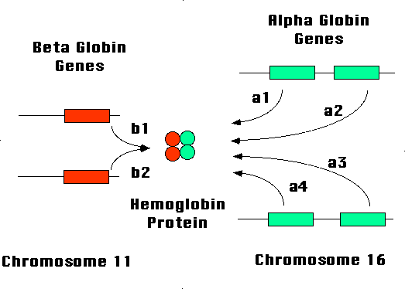
Τυποι αιμοσφαιρινης
Στον ενήλικα φυσιολογικά κυριαρχεί η αιμοσφαιρίνη Α (α2β2) - (98% συνόλου)
Η υπόλοιπη Hb του ενηλίκου είναι η Α2 (α2δ2) που αποτελεί <1-2% και η εμβρυϊκή Ηb F (α2γ2) (<1.5%)

Slide 10
Φυσιολογικη αποστολη της αιμοσφαιρινησ
δέσμευση οξυγόνου στους πνεύμονες
μεταφορά οξυγόνου στην περιφέρεια
και απόδοση οξυγόνου στους ιστούς
αυτό διευκολύνεται από τον σιγμοειδικό χαρακτήρα της καμπύλης δέσμευσης και αποδέσμευσης του οξυγόνου
η σιγμοειδική καμπύλη είναι βασική ιδιότητα της HbA

Slide 11
Μεσογειακη αναιμια
Η μεσογειακή αναιμία (ΜΑ) ή θαλασσαιμία είναι μία κληρονομική αυτοσωμική υπολειπόμενη νόσος η οποία εντοπίζεται κυρίως στην περιοχή της Μεσογείου Θάλασσας.
Στη Μεσογειακή αναιμία η γονιδιακή ατέλεια, η οποία μπορεί να είναι έλλειψη σε γονίδιο ή μετάλλαξη, έχει ως αποτέλεσμα τη μειωμένη σύνθεση ή ακόμα και τη μη σύνθεση μιας εκ των σφαιρινών (α και β), οι οποίες σχηματίζουν την αιμοσφαιρίνη.
Αυτό μπορεί να προκαλέσει την σύνθεση μη φυσιολογικών μορίων αιμοσφαιρίνης και επομένως να προκληθεί αναιμία, το χαρακτηριστικότερο γνώρισμα της νόσου.

Slide 12
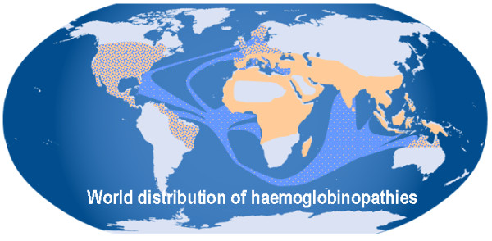
επιδημιολογια
Τα μεσογειακά σύνδρομα αποτελούν το πιο κοινό μονογονιδιακό νόσημα με 270 εκατομμύρια φορείς παγκοσμίως. H εξάπλωση των παθολογικών αλληλόμορφων ευνοήθηκε στις τροπικές και υποτροπικές περιοχές, εξ’αιτίας της ανθεκτικότητας των φορέων στην ελονοσία.
Η μετακίνηση των πληθυσμών όμως, καθώς και η εφαρμογή αποτελεσματικών προγραμμάτων πρόληψης έχουν αλλάξει τον επιδημιολογικό χάρτη της γης για τα μεσογειακά σύνδρομα.
Η Μεσογειακή Aναιμία είναι ιδιαίτερα συνδεδεμένη με τους λαούς της Μεσογείου, τους Άραβες και τους Ασιάτες. Υπολογίζεται ότι πάσχουν 16% του πληθυσμού της Κύπρου, 1% στην Ταϊλάνδη και 3-8% στους πληθυσμούς από Κίνα, Μαλαισία, Μπαγκλαντές, Ινδία και Πακιστάν. Υπάρχουν και αλλού πάσχοντες όπως στην Νότια Αμερική και σε άλλες περιοχές της Μεσογείου( Ελλάδα, Ιταλία, Πορτογαλία, Ισπανία και άλλες). Ένα πολύ μικρό ποσοστό υπάρχει επίσης στη Βόρεια Ευρώπη( 0,1%) και στην Αφρική( 0,9%).
Στην Ελλάδα ~ 3,500 άτομα πάσχουν από ΜΑ
>8% του πληθυσμού είναι φορέας κάποιου θαλασσαιμικού νοσήματος

Slide 13
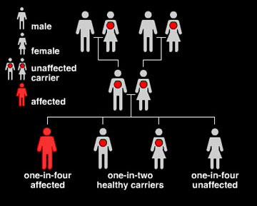
επιδημιολογια αιμοσφαιρινοπαθειών
οι αιμοσφαιρινοπάθειες είναι κληρονομικές
συχνές στις παραμεσόγειες χώρες: Αίγυπτο, Ισραήλ, Τουρκία, Ιταλία, Β. Αφρική, Ισπανία, Ελλάδα, Κύπροη
γεωγραφική κατανομή τους ακολουθεί την κατανομή της ελονοσίας
διότι ο παθολογικός γόνος παρέχει προστασία έναντι της ελονοσίας («βιολογικό πλεονέκτημα ετεροζυγωτών»)
ενδημούν σε περιοχές με πολλά κρούσματα ελονοσίας στο παρελθόν (Καρδίτσα, Αρτα Βοιωτία, Ρόδος, Κέρκυρα, Χαλκιδική, Ηλεία κλπ)
σήμερα, πρακτικά οι μετακινήσεις και οι μετανάστες διέσπειραν τους γόνους σε όλη την Ελλάδα
ΔΕΝ υπάρχει μέρος της ελλάδος ΧΩΡΙΣ αιμοσφαιρινοπάθεια

Slide 14
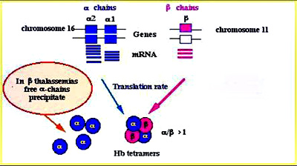
Αναλογα σε πια, αλυσιδα εκδηλωνεται η γενετικη διαταραχη, εχουμε την α-Μεσογειακη Αναιμία ή β-Μεσογειακη Αναιμία, καθως και διαφορους αλλους συνδυασμους.
Α - θαλασσαιμια
Β - θαλασσαιμία

Slide 15
Α- θαλασσαιμικα συνδρομα

Slide 16
Α-θαλασσαιμια

Slide 17
Β μεσογειακη αναιμια
Περισσότερες από 200 μεταλλάξεις έχουν αναφερθεί μέχρι σήμερα ότι επηρεάζουν την έκφραση των β γονιδίων της αιμοσφαιρίνης.
Σε αντίθεση με την α ΜΑ η πλειοψηφία των μεταλλάξεων αυτών είναι σημειακές νουκλεοτιδικές αλλαγές (αντικαταστάσεις μιας βάσης, ελλείμματα ή ενθέσεις λίγων νουκλεοτιδίων).
Στους πληθυσμούς τους οποίους η ΜΑ είναι συχνή, την πλειοψηφία των μεταλλαγμένων αλληλόμορφων καλύπτουν λίγες κοινές μεταλλάξεις και στα υπόλοιπα παθολογικά αλληλόμορφα συναντάται ένας μεγαλύτερος αριθμός σπάνιων μεταλλάξεων

Slide 18
Οι μεταλλάξεις οι οποίες περιορίζουν τη σύνθεση των β αλυσίδων αιμοσφαιρίνης είναι γνωστές ως μεταλλάξεις β⁺ (βήτα συν) ΜΑ,
ενώ αυτές οι οποίες καταργούν ολοκληρωτικά τη σύνθεσή τους ως μεταλλάξεις β⁰ (βήτα μηδέν) ΜΑ.
Κάποιες μεταλλάξεις που επιτρέπουν σε ένα μεγάλο βαθμό τη σύνθεση των β αλυσίδων είναι γνωστές ως μεταλλάξεις β⁺⁺.
Οι περισσότερες μεταλλάξεις β⁰ και β⁺ έχουν
επίπτωση στον αιματολογικό φαινότυπο
των φορέων όπως:
↑ RBC
↓ (MCV 60-70fl)
↓(MCH 19-23pg),
↑(Hb A₂) συνήθως μεταξύ 4-6%.

Slide 20
Μετά τον 3^{ο}-6^{ο} μήνα το παιδάκι εμφανίζει :
Έντονη ωχρότητα (λόγω αναιμίας)
Λεμονοειδή απόχρωση (λόγω ίκτερου)
Ηπατοσπληνομεγαλία
Υπολείπεται σε ανάπτυξη (λόγω ιστικής υποξίας)

Slide 21
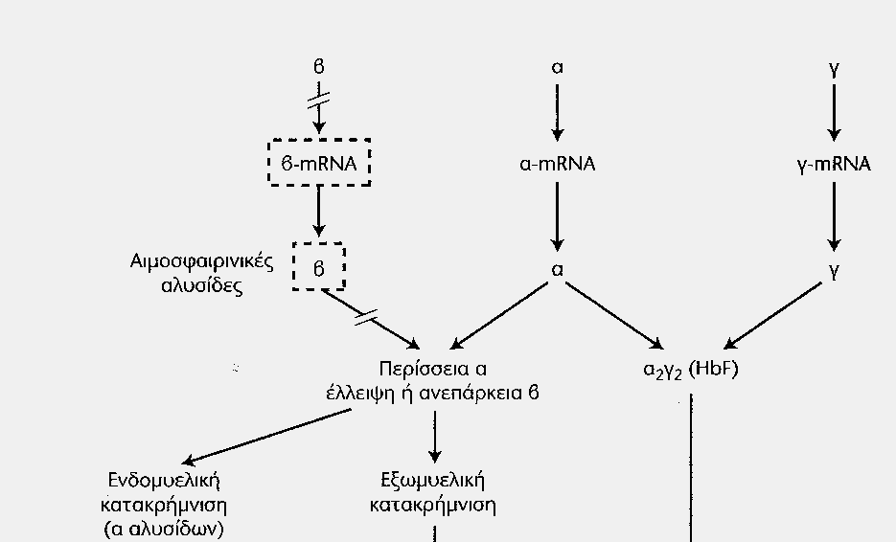
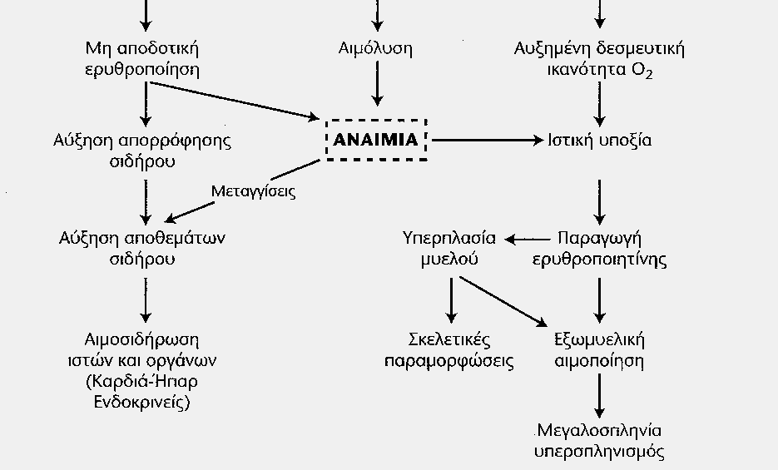
Παθοφυσιολογια των κλινικων εκδηλωσεων
Η έλλειψη ή η μειωμένη παραγωγή β αλυσίδων συνοδεύεται από υπερπαραγωγή
γ-αλυσίδων και δ-αλυσίδων
Οι α-αλυσίδες που περισσεύουν σχηματίζουν τετραμερή ( α₄ ) που κατακρημνίζονται και προκαλούν:
πρόωρο θάνατο των ερυθροβλαστών εντός του μυελού (ενδομυελική καταστροφή)
πρόωρη φαγοκυττάρωση των ερυθροκυττάρων στο σπλήνα (εξαγγειακή αιμόλυση).

Slide 22
Κλινικη εικονα
Η μη αποτελεσματική ερυθροποίηση και
η ελαττωμένη επιβίωση των ερυθροκυττάρων οδηγούν σε:
Χρόνια Αιμολυτική Αναιμία
Ίκτερο
Συνεχή εμφάνιση Χολολιθίασης
Η Αναιμία → Χρόνια Ιστική Υποξία → Υπολειπόμενη Σωματική Ανάπτυξη του μικρού ασθενούς
↑ σημαντικά τα επίπεδα σιδήρου και κίνδυνος εναπόθεσή του σε καρδιά και ήπαρ (διόγκωση ήπατος)
Η αυξημένη ενδομυελική ερυθροποίηση οδηγεί σε:
Παραμόρφωση των οστών, ιδιαίτερα
Οστών Κρανίου-Προσώπου .
Χαρακτηριστική η Προβολή του Μετώπου
Διαταραχές της Θέσης Έκφυσης των δοντιών
Αύξηση του εύρους της
διπλόης του κρανίου
(χαρακτηριστική είναι
η ακτινολογική εικόνα
που μοιάζει με βούρτσα)

Slide 23
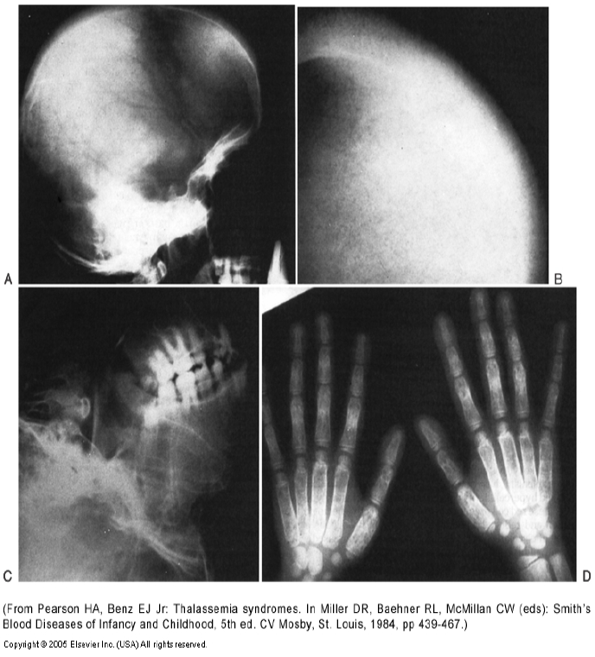

Slide 24
ακτινογραφια κρανιου θαλασσαιμιας

Slide 25
Κλινικη εικόνα
Η εξωμυελική ερυθροποίηση συνεπάγεται
Ηπατομεγαλία
Υπερσπληνισμό → Αναιμία(επιδείνωση της αναιμίας)
→ θρομβοπενία
→ λευκοπενία (ευαισθησία σε λοιμώξεις)
Οι ασθενείς αυτοί χρειάζονται πολλές
μεταγγίσεις- αποσιδήρωση

Slide 26
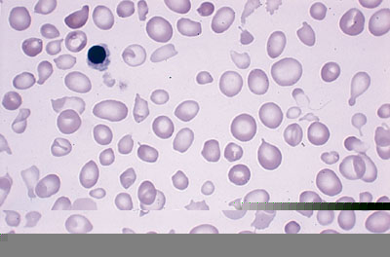
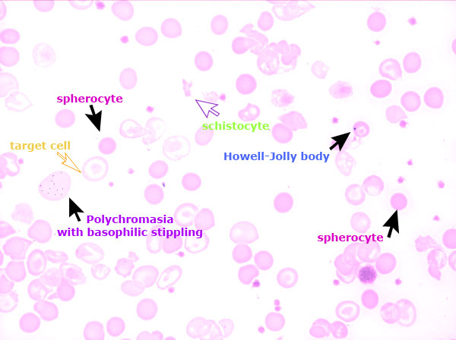
Εργαστηριακα ευρηματα
Αναιμία Υπόχρωμη Μικροκυτταρική
Έντονη Υποχρωμία, Πολυχρωμασία, Μικροκυττάρωση, Ανισοκυττάρωση, Ποικιλοκυττάρωση (συχνά Δακρυιοκύτταρα, Στοχοκύτταρα, Σχιστοκύτταρα)
Βασεόφιλη Στίξη
Βαριά Αναιμία Hb 2-7 g/dl (χωρίς μετάγγιση)
↓↓(MCV,MCH, MCHC)
↑RDW
Παρουσία Ερυθροβλαστών στο Περιφερικό Αίμα

Slide 27
Εργαστηριακα ευρηματα
Βιοχημικά ευρήματα αιμολυτικών αναιμιών (εξαγγειακή αιμόλυση)
↑ έμμεση Χολερυθρίνη
↑ουροχολινογόνου ούρων
↑LDH
↑K⁺
↑ Σιδήρου
↑ φερριτίνης
Στο μυελό
έντονη ερυθροβλαστική αντίδραση
(δυσερυθροποίηση και έντονη εναπόθεση αιμοσυδερίνης μέσα στις ερυθροβλάστες και έξω από αυτές.)
σιδηροβλάστες
Η Ηλεκροφόρηση Αιμοσφαιρίνης και η HPLC
Πλήρη έλλειψη ή ελάττωση της HbA
β⁰/β⁰ HbF 100%
β⁰/β⁺ ή β⁺/β⁺ HbF 70-80%
ΗbA₂ ↑/κ.φ./↓
Hb Bart΄s (μικρή ποσότητα συχνά)

Slide 29
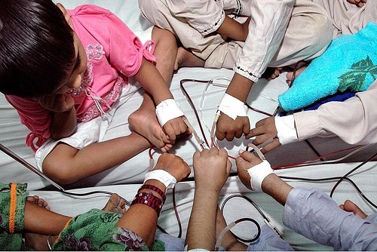
επιπλοκεσ
Τη Χρόνια Αιμόλυση
Χολολιθίαση
Λοιμώξεις
Θρομβωτικά Επεισόδια
Οστεοπενία
Νεφρική δυσλειτουργία
(στο εγγύς εσπειραμένο σωληνάριο)
Επιπλοκές οφείλονται στις συνεχείς μεταγγίσεις
που έχουν ως αποτέλεσμα την υπερφόρτιση των ιστών με
σίδηρο
Υπολειπόμενη σωματική ανάπτυξη
Ορμονικές επιπλοκές
Διαταραχές μεταβολισμού γλυκόζης
Μυοκαρδιοπάθεια
Ηπατική ίνωση

Slide 30
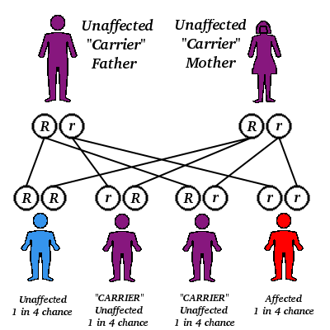
Ετεροζυγη β-θαλασσαιμια (Thalassemia Minor)
Ετεροζυγωτία (β/β⁰ ή β/β^{+/++} )
Φορείς της νόσου :
Ελλάδα 7,5%
Κύπρος Σαρδηνία 15-17%
Μαύρη φυλή 0,5-1%

Slide 31
Κλινικη Εικονα
Ασυμπτωματικά άτομα
Εύκολα αναπτύσσου αναιμία μετά από
σιδηροπενία (κύηση) ή λοίμωξη
Ασθενείς με γονίδιο ελαφράς ετερόζυγης (β⁺ ) ΜΑ
ασυμπτωματικά με ελαφρά μικροκυττάρωση
Ασθενείς με γονίδιο ετερόζυγης (β⁰ ) ΜΑ
μπορεί να έχουν :
ήπια αναιμία
δικτυοερυθροκυττάρωση
σπληνομεγαλία

Slide 32
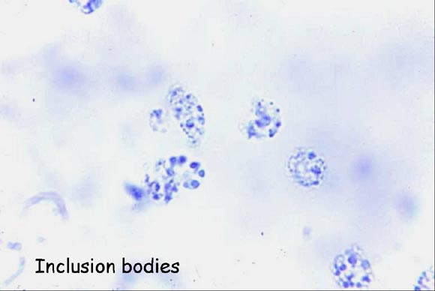
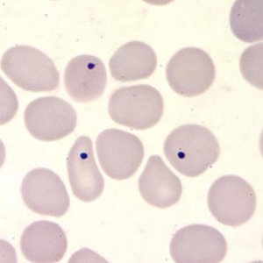
Εργαστηριακα ευρηματα
Ανεύρεση ερυθροκυτταρικών εγκλείστων (περίσσεια
α-αλυσίδων)
με χρώση κυανού του μεθυλενίου
↑WBC λευκυττάρωση, ↑ PLT θρομβοκυττάρωση
ενώ στον υπερπληνισμό
↓WBC λευκοπενία, ↓ PLT θρομβοπενία
εμφανίζονται σωμάτια Howell-Jolly
↑ΔΕΚ

Slide 33
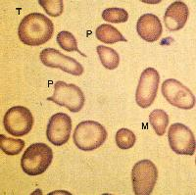
Θαλασσαιμια στοχοκυτταρα+υποχρωμια+δακρυοκυτταρα

Slide 34
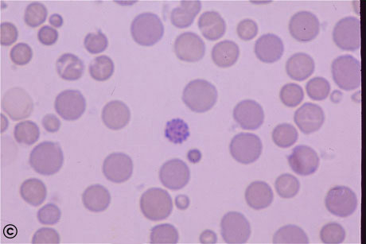
εγκλειστα «Η» α-θαλασσαιμιας

Slide 35
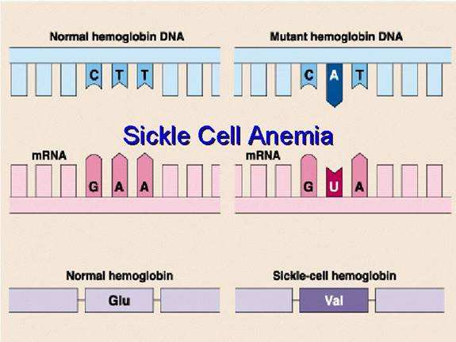
Τι ειναι δρεπανοκυτταρικη αιμοσφαιρινη?
Είναι ΙΔΙΑ με την αιμοσφαιρίνη Α, ΑΛΛΑ
το γλουταμινικό οξύ της β αλυσίδας στην θέση 6, εχει αντικατασταθεί από βαλίνη

Slide 36
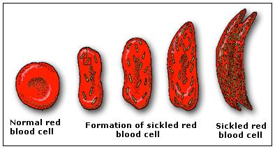
Τι αποτελεσμα εχει η μεταλλαξη αυτη
όταν είναι οξυγονωμενη η αιμοσφαιρίνη S συμπεριφέρεται όπως η “φυσιολογική” Hb Α
Όταν έχει αναχθεί, ΕΥΚΟΛΑ υφίσταται μια ειδική ΜΕΤΟΥΣΙΩΣΗ (αλλαγή της στερεοχημίας της)
Η μετουσίωση αυτή, είναι ΑΝΤΙΣΤΡΕΠΤΗ για το ΜΟΡΙΟ και μεταβάλλει το σχήμα του ερυθροκυτταρου
- αρχικά μεν ΑΝΤΙΣΤΡΕΠΤΑ - ΑΚΟΛΟΥΘΩΣ όμως ΜΗ-ΑΝΤΙΣΤΡΕΠΤΑ

Slide 37
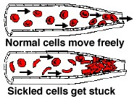
ΕΡΩΤΗΣΗ-ΠΑΡΑΤΗΡΗΣΗ: σε τι συνισταται η «κλινικη εκφραση» των δρεπανοκυτταρικων συνδρομων;
«μία αιμοσφαιρινοπάθεια»
και κατά «το άλλο ήμισυ»
ΕΙΝΑΙ «μία αρτηριοπάθεια»
«παραμορφωσισμότητα» των ερυθροκυττάρων (deformability) και ανελαστικότητα (rigidity)
ανωμαλίες αριθμού-λειτουργίας των αιμοπεταλίων
ανωμαλία συμπληρώματος
άλλοι συμπαράγοντες

Slide 38
“…sickle cells can not travel across vessels easily…”

Slide 39
τελικο αποτελεσμα
η ειδική «αγγειοαποφρακτική παθολογία» της δρεπανοκυτταρικής νόσου
(θρομβωτική - εμβολική - “μεικτή”)
AΠΟΤΕΛΕΣΜΑ →
→«ΑΓΓΕΙΟΑΠΟΦΡΑΚΤΙΚΗ ΚΡΙΣΗ»
(συνήθως επώδυνη)

Slide 40
ΚΛΙΝΙΚΕΣ ΕΚΔΗΛΩΣΕΙΣ
Οι κύριες κλινικές εκδηλώσεις της δρεπανοκυτταρικής νόσου (ΔΝ) οφείλονται:
στην χρόνια αιμολυτική αναιμία,
στα αγγειοαποφρακτικά επεισόδια,
στην ηπατική νόσο που αναπτύσσεται και
στην ευπάθεια για λοιμώξεις.

Slide 41
ΕΠΩΔΥΝΑ ΕΠΕΙΣΟΔΙΑ
Οξύ έντονο άλγος => αγγειοαποφρακτική «κρίση»
Ποικίλουσα συχνότητα και βαρύτητα
ανάλογα με το γονότυπο
σε διάφορες περιόδους της ζωής του ιδίου ασθενούς
Εκλυτικά αίτια
Ψύχος
Αφυδάτωση
Λοιμώξεις
Χρήση αλκοόλ
Έμμηνος ρύση
Άγχος
Άλλα άγνωστα αίτια
Η παρουσία HbF εμποδίζει την δρεπάνωση

Slide 42
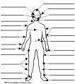
ΕΠΩΔΥΝΑ ΕΠΕΙΣΟΔΙΑ
Εντόπιση του άλγους
Οσφυϊκή μοίρα ΣΣ
Κοιλιά
Κάτω άκρα
Στέρνο
Πλευρές
Άνω άκρα
Διάρκεια : 8-10 ημέρες
Γενικά και τοπικά φαινόμενα
Πυρετός
Οίδημα περιοχής
Υπέρταση
Ταχυκαρδία
Ταχύπνοια
Ναυτία
Εργαστηριακά ευρήματα
Αύξηση LDH
» Ουδετεροφίλων
» Πρωτεϊνών οξείας φάσης
» Ιντερλευκίνης-1
» TNF-α
» Γλοιότητος αίματος

Slide 43
Εκδηλωσεις απο αλλα οργανα
Καρδιά-Πνεύμονες
Ήπαρ-χοληφόρα
Ουροποιογεννητικό
Οστά
Οφθαλμοί
Δέρμα
Κεντρικό νευρικό σύστημα

Slide 44
ΛΟΙΜΩΞΕΙΣ
Ανοσολογική ανεπάρκεια λόγω λειτουργικής ασπληνίας
Πνευμονιόκοκκος (συχνότερος παλαιότερα)
Αιμόφιλος Ινφλουέντζας τύπου Β
10-25% των μικροβιαιμιών της παιδικής ηλικίας
Gram αρνητ. (E.coli κλπ) σε ενήλικες
Parvo-ιός Β19
Απλαστική κρίση ιδίως στην παιδική ηλικία
Νέκρωση μυελού
Οξύ θωρακικό σύνδρομο
Πνευμονική λιπώδης εμβολή
Εκγλωβισμός στο ήπαρ
Σπειραματονεφρίτις
Μηνιγγίτις
Πνευμονιόκοκκος
Αιμόφιλος Ινφλουέντζας τύπου Β
Πνευμονία
Μυκόπλασμα
Χλαμύδια
Legionella Pneumophila
Πνευμονιόκοκκος
Αιμόφιλος Ινφλουέντζας τύπου Β
Αναπνευστικός συγκυτιακός ιός
Οστεομυελίτις
Salmonella
Staph.aureus
Σηπτική αρθρίτις
Πνευμονιόκοκκος

Slide 45
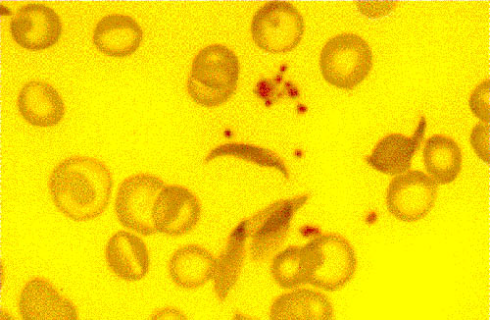
Μικροδρεπανοκυτταρικη αναιμια= =διπλη ετεροζυγη κατασταση γονιδιου δρεπανοκυτταρικης+θαλασσαιμιας

Slide 46
Μικροδρεπανοκυτταρικη αναιμια= =διπλη ετεροζυγη κατασταση γονιδιου δρεπανοκυτταρικης+θαλασσαιμιας
σπληνομεγαλία διατηρούμενη
υποχρωμία ερυθροκυττάρων
θαλασσαιμική μορφολογία ερυθρών
ηλ. αιμοσφ:
S+F+A είτε S+A+F
και αυξημένη A2

Slide 48
συμβατικη θεραπεια αιμοσφαιρινοπαθειων
μεταγγίσεις
ερυθροποιητίνη
σπληνεκτομή
φυλλικό οξύ
αποσιδήρωση
υποστήριξη άλλων οργάνων που προσβάλλονται από τυχόν ηπατίτιδες-σιδήρωση-αναιμία

Slide 49
θεραπευτικη δρεπανοκυτταρικων νοσων / κρισεων
Ενυδάτωση
Αλκαλοποίηση
Μεταγγίσεις
Αντιμετωπιση λοιμώξεων
Οξυγονο/υπερβαρικό οξυγόνο
Αναλγησία
Υδροξυουρία

Slide 50
«νέες» θεραπειες
μεταγγίσεις με “νεοκύτταρα” (εγκαταλείπεται ήδη)
μεταμόσχευση μυελού
ενεργοποίηση της σύνθεσης αιμοσφαιρίνης F με φάρμακα
Υδροξυουρία
5-αζακυτιδινη
γονιδιακή θεραπεία (καθαρά πειραματική σε πειραματικά μοντέλλα ακόμη)

